Slide 1
Методы и приемы обучения диалогической связной речи у дошкольников на татарском языке
воспитатель по обучению детей татарскому языку:
Галеева Г.Г.

Slide 2
В НОД ставятся такие задачи:
повышение у детей словарного запаса;
участие детей в диалогах, развитие у детей памяти, воображения;
вызвать у детей интерес к татарскому языку;
воспитывать у детей любовь к родному краю, к её природе и бережное отношение к ней.

Slide 3
Важнейшими средствами обучения дошкольников татарскому языку являются:
общение;
совместная деятельность педагога, детей и родителей;
игровая деятельность;
деятельностный подход;
мультимедийные технологии и ТСО;
мультипликационные фильмы;
создание игровых проблемно-речевых ситуации;
культурно-языковая среда.

Slide 4



Бергә өйрәник
«Минем өем”, “Уйный-уйный үсәбез”,
“Без инде хәзер зурлар, мәктәпкә илтә юллар”.

Slide 5
У детей формируются умения:
различать речь на татарском и родном языках;
понимать речь на татарском языке в пределах изученных тем;
задавать вопросы;
выражать просьбу, желание, потребности, необходимость чего-либо;
пересказывать небольшие по объёму тексты;
составлять рассказ по картине и наблюдениям;
рассказывать стихотворение, считалки, петь песенки, сказки.

Slide 6
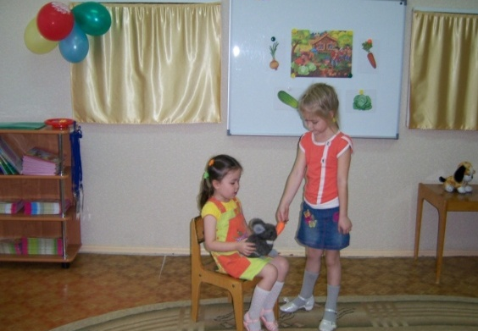
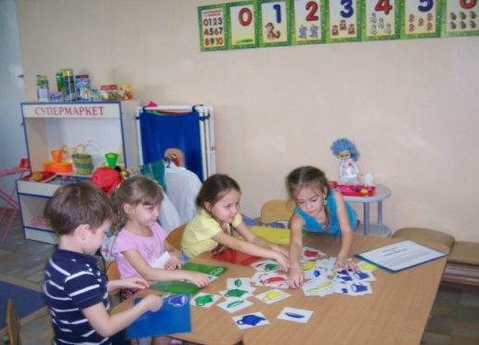
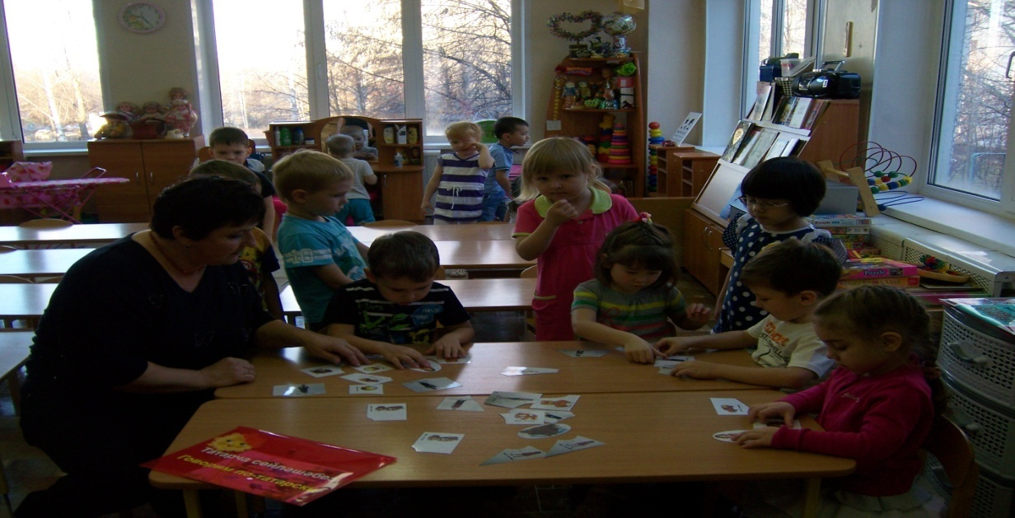
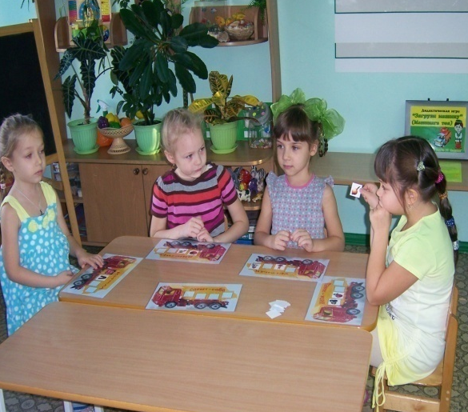
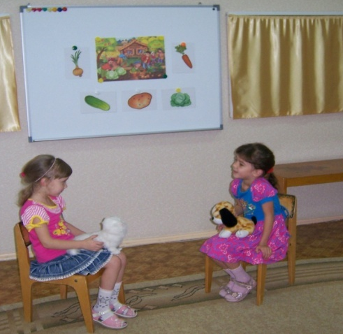
Эффективным методом развития диалогической речи являются разнообразные игры

Slide 7
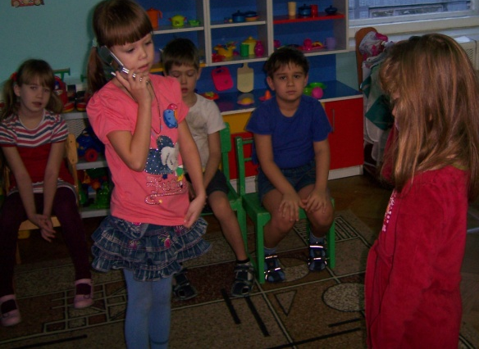
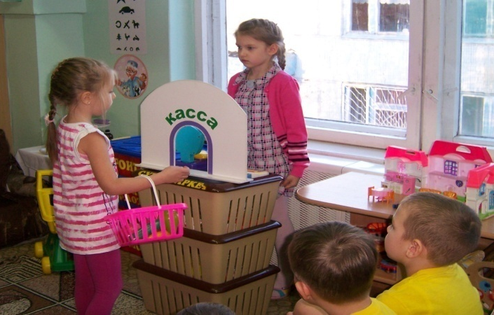
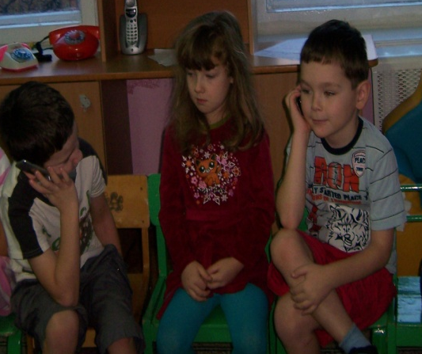
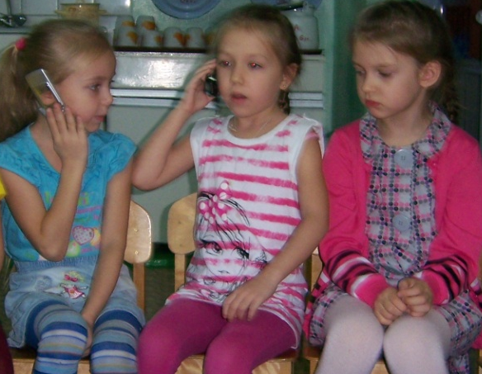
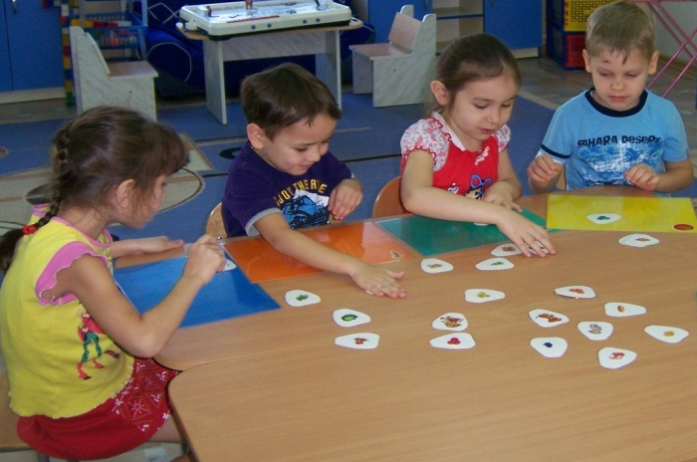
Игры: «Магазин», «Разговор по телефону», способствуют формированию и закреплению диалогической связной речи.

Slide 8
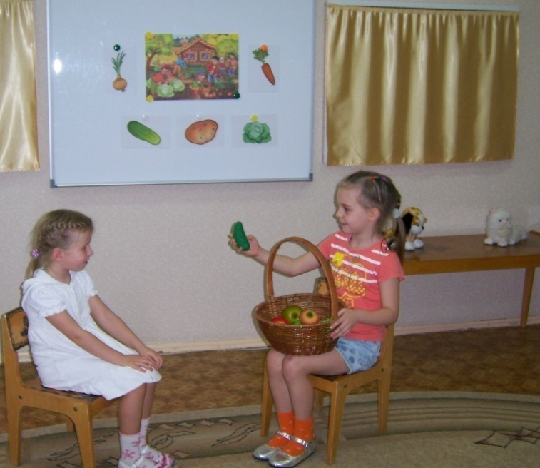
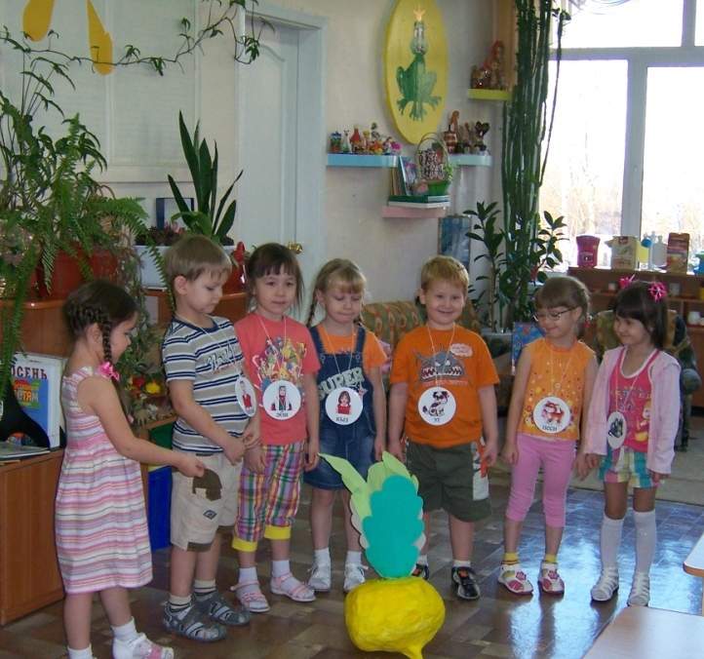
Каждое занятие должно быть праздником для детей - праздником общения с воспитателем, друг с другом, которое протекает в форме диалога детей с игрушками по ходу игры, друг с другом, со сказочными персонажами.

Slide 9
Спасибо за внимание!

